Slide 1
1. Введение в предмет. Структура предмета «Техническая механика»
Новороссийский колледж строительства и экономики
Автор: преподаватель автомеханических дисциплин
Лозовицкая М.Ю.

Slide 2
План урока:
1. История развития науки
2. Структурно-логическая схема предмета
3. Раздел №1 Теоретическая механика .Основные определения статики
4. Контрольные вопросы

Slide 3
Техническая механика
Основная задача – изучение общих законов движения и равновесия, основ расчета элементов конструкций на прочность, жесткость и устойчивость, основ проектирования деталей машин и простейших механических устройств общего назначения.
Теоретическая механика
Основная задача – изучение общих законов равновесия и движения материальных точек и твердых тел
СТАТИКА
КИНЕМАТИКА
Детали машин
Основная задача- изучение устройства, принципа действия, области применения, основ расчета и проектирования деталей машин и механизмов общего назначения
ДИНАМИКА
Сопротивление материалов
Основная задача – изучение методов расчета элементов конструкции на прочность, жесткость и устойчивость при различных видах деформации

Slide 4
Раздел №1 Теоретическая механика
СТАТИКА
Основная задача:
Изучение общих законов равновесия материальных точек и твердых тел

Slide 5
1. Основные понятия статики
Для изучения законов равновесия статики необходимо знать следующие понятия.
Материальная точка – это условно принятое тело, рамками которого можно пренебречь по сравнению с расстоянием, на котором оно находится.
Абсолютно твердое тело – это условно принятое тело, которое не деформируется под действием внешних сил.
Сила – это векторная величина, характеризующая взаимодействие между телами.

Slide 6
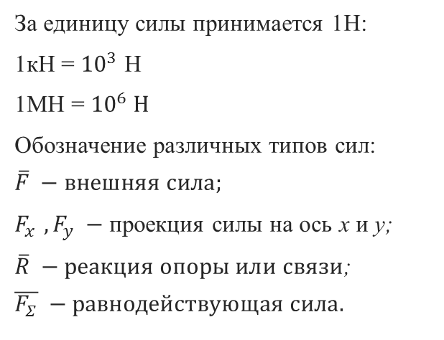

Действие силы характеризуется тремя факторами: 1.Точкой приложения 2.Направлением 3.Численным значением (рис. 1.1)
$$\overline{F}=40H$$
За единицу силы принимается 1Н:
1кН = ${10}^{3}$ Н
1МН = ${10}^{6} Н$
Обозначение различных типов сил:
$$\overline{F} −внешняя сила;$$
$F_{x },F_{y} −$ проекция силы на ось x и y;
$\overline{R} −реакция опоры или связи$;
$$\overline{F_{Σ}} −равнодействующая сила.$$
Рис.1.1

Slide 7

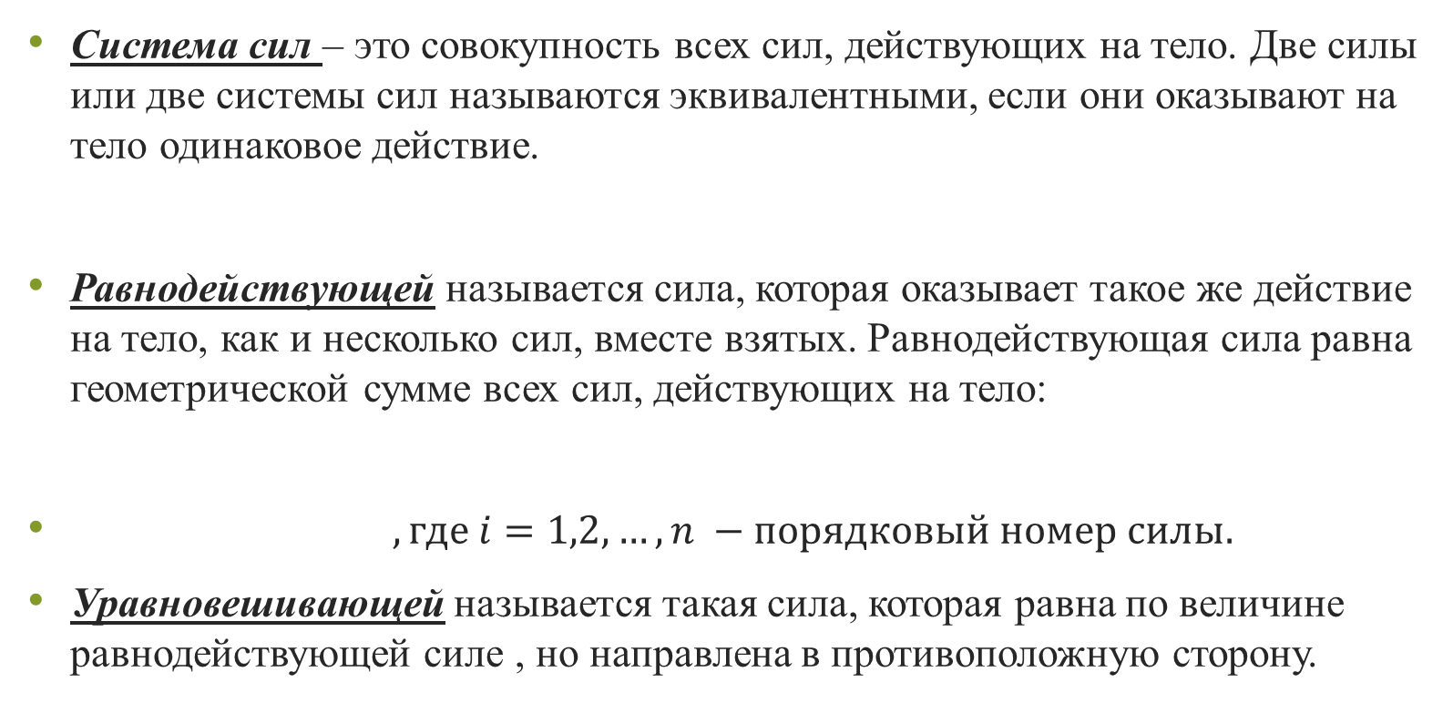
Система сил – это совокупность всех сил, действующих на тело. Две силы или две системы сил называются эквивалентными, если они оказывают на тело одинаковое действие.
Равнодействующей называется сила, которая оказывает такое же действие на тело, как и несколько сил, вместе взятых. Равнодействующая сила равна геометрической сумме всех сил, действующих на тело:
$, где i=1,2,…,n −порядковый номер силы.$
Уравновешивающей называется такая сила, которая равна по величине равнодействующей силе , но направлена в противоположную сторону.
$$\overline{F_{Σ}}=\sum_{i=1}^{n}{{\overline{F}}_{i}}$$

Slide 8
Контрольные вопросы:
1. Какие 3 раздела включает в себя предмет «Техническая механика»?
2. Как называется первый раздел предмета «Техническая механика»?
3. Что изучает статика?
4. Сила – это … ? Какими факторами характеризуется действие силы?
5. Материальная точка – это …?
6. Абсолютно твердое тело – это …?
7. Какая сила называется равнодействующей?

